Slide 1
C.I/C.D.介紹
雲端應用發展室
Richard
2017.03.13

Slide 2
目錄
C.I.持續整合(continuous integration)
C.D.持續部署 & C.D.持續交付
舊流程範例
套用CICD的新流程
CICD示意圖
流程新舊差別
CICD循序圖
Git簡述
Git架構
Jenkins介紹
佈署
AWS Data Pipeline
預計使用AWS Service

Slide 3
C.I.持續整合(continuous integration)
C.I.持續整合 (continuous integration)
最常指軟體發行程序的建置或整合階段，「 必須 」 可重複且可靠
目的在儘快讓新功能的程式碼整合到現存的基礎程式庫(codebase)中來進行測試 。
目標是在最短的時間中找到和解決錯誤、改善軟體品質，以減少驗證和發行新軟體更新所需的時間。
包含單元測試(unit tests)與整合測試(integrated test) 、煙霧測試(smoke tests)
Notes:
有了CI，不懂技術的管理者，可以光看報表就知道系統的健康狀況。 有了CI，團隊開發時可以及早發現，在整合上是否有所問題。 有了CI，每個developer早點嗅出程式與系統的壞味道。 有了CI，可以讓整個團隊成員有共同的基底、共同的標準、共同協同合作的平台。 有了CI，可以貫穿整個系統開發生命週期，為了品質所花的任何一份力氣，都不會白費而有所累積。
安全測試

Slide 4
C.D.持續部署 & C.D.持續交付
C.D.持續部署 (continous deployment)
讓軟體可以快速自動部署到不同的環境 ， 至於有多少環境需要部署則會根據不同公司的持續交付管線 (pipeline) 的設計而定
C.D.持續交付 (continous delivery)
將新功能在最短時間到使用者(end-user)手中 。
Notes:
常見的有 ：
「 整合測試環境 (Integration Tests Environment)」
「 測試環境 (QA Environment)」
「 用戶驗收測試環境 (UAT Environment)」
「 上架環境 (Pre-production/Staging Environment)」
「 生產環境 (Production Environment)」

Slide 5
舊流程範例
RD-D(API&前端)
RD-A(前端)
確認版本號 包版 上LAB環境 測試
上Staging
再次測試
上Production
最後一次測試
RD-C(前端)
Q
RD-B(API&前端)

Slide 6

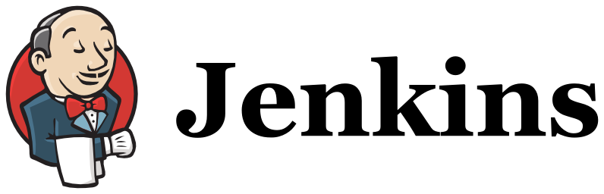
套用CICD的新流程
開發人員
版本管理
專案建置、自動化測試及部署到各個所需環境
Docker
+Tomcat
APIgaway
+Lambda
完成佈署
Notes:
Git - 版本管理
GitHub - 程式碼託管、審查
CircleCI - 自動化建置、測試、部署
Docker - 可攜式、輕量級的執行環境
AWS Elastic Beanstalk - 雲端平台
Slack - 團隊溝通、日誌、通知
Node.js
Ruby
Python
PHP
Java

Slide 7
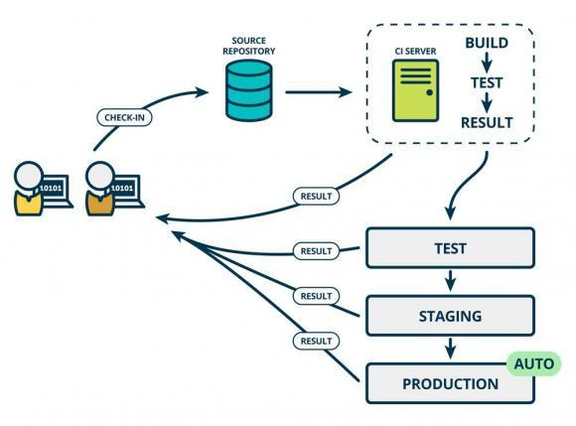
CICD示意圖

Slide 8
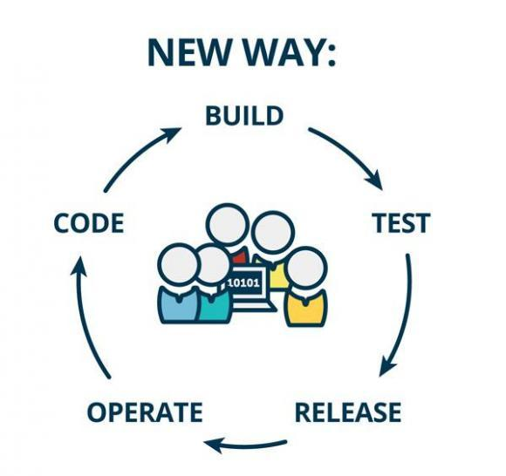
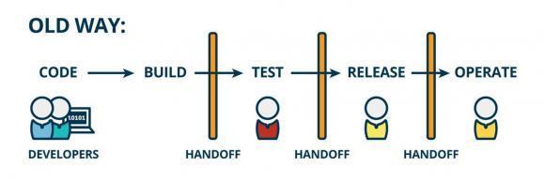
流程新舊差別

Slide 9
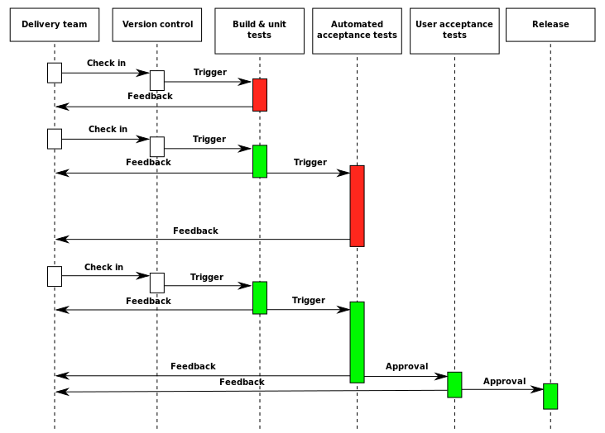
CICD循序圖
Notes:
維基百科
https://zh.wikipedia.org/wiki/%E6%8C%81%E7%BA%8C%E4%BA%A4%E4%BB%98

Slide 10
Git簡述
Git採用了分散式版本庫的作法，不需伺服器端軟體，就可做版本控制
GitHub通常用於軟體開發。GitHub還支援以下格式和功能：
文件：包括自動生成的、採用類Markdown語言的README檔案。
問題追蹤系統（同時可用於功能需求）
Wiki
GitHub Pages支援用戶透過軟體倉庫建立靜態網站或靜態部落格（透過Jekyll軟體）
任務列表
甘特圖
視覺化的地理位置分析
預覽3D彩現檔案。[9]預覽功能透過WebGL和Three.js實現。
預覽Photoshop的PSD檔案，甚至可以比較同一檔案的不同版本。
Notes:
https://zh.wikipedia.org/wiki/Git

Slide 11
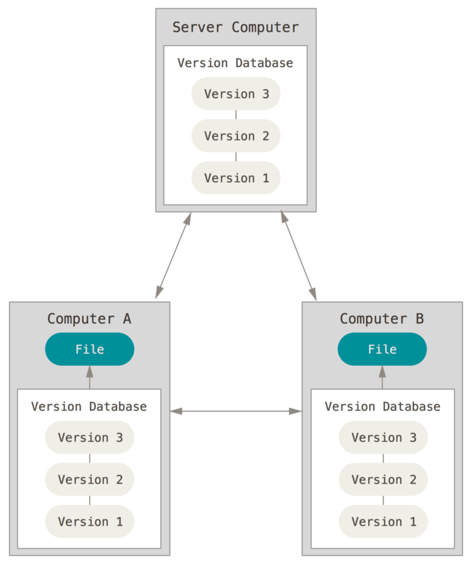
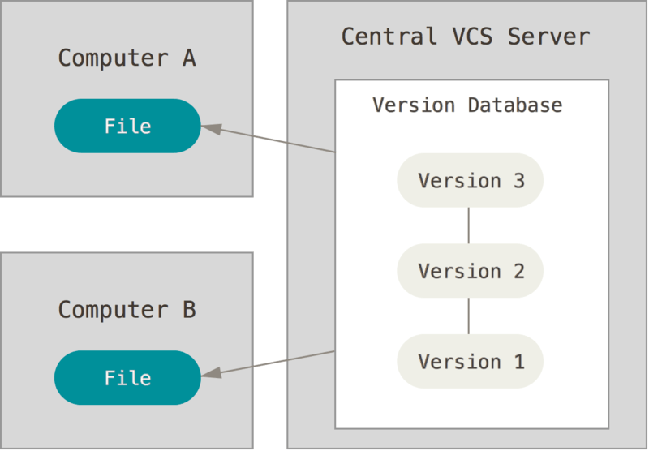
Git架構
集中式
分散式

Slide 12
Jenkins介紹
Jenkins是用來做軟體開發的持續整合服務。
可以做到“自動化”編譯、打包、分發部署你的應用
它執行在Servlet容器中（Apache Tomcat）。
它支援軟體配置管理（SCM）工具（包括AccuRev SCM、CVS、Subversion、Git、Perforce、Clearcase和RTC），
可執行基於Apache Ant和Apache Maven的專案，以及任意的Shell指令碼和Windows批次處理命令。
可以生成各種格式的測試報告（JUnit是被內建支援的，別的格式則需通過外掛模組）。Jenkins可以顯示報表，生成趨勢圖，並在圖形化介面中呈現它們。
Notes:
Pipeline流水線

Slide 13
佈署
docker+tomcat
apigaway+lambda
Notes:
還要解說???
由Josh接手

Slide 14
AWS Data Pipeline
可協助您輕鬆地建立容錯、可重複且高可用性的複雜資料處理工作負載。
AWS Data Pipeline 處理：
工作的排程、執行和重試邏輯
追蹤商業邏輯、資料來源和之前處理步驟之間的相依性，確保滿足所有相依性之後才能執行您的邏輯。
傳送任何必要的失敗通知
建立和管理您工作所需的任何臨時運算資源
Notes:
開畫面實作

Slide 15
AWS Service 列表
待補
Notes:
參考文獻
http://blog.amowu.com/2015/04/devops-continuous-integration-delivery-docker-circleci-aws-beanstalk.html
https://samkuo.me/post/2013/10/continuous-integration-deployment-delivery/
https://read01.com/OykzPy.html

